Slide 1
BÁO CÁO THIẾT KẾ VÀ LẬP TRÌNH WEB
ĐỀ TÀI: XÂY DỰNG WEB BÁN PHỤ KIỆN ĐIỆN THOẠI
F Sinh viên thực hiện: Trần Thị Thảo Nguyên _ 19CNTTD (Nhóm trưởng)
Phạm Thị Như Thủy _ 19CNTTD
Biền Xuân Thắng _ 19CNTTD
Doãn Văn Nam _ 19CNTTD
Nguyễn Thị Hoàng Anh _ 19CNTTD
Giảng viên hướng dẫn: Nguyễn Văn VươngD

Slide 2
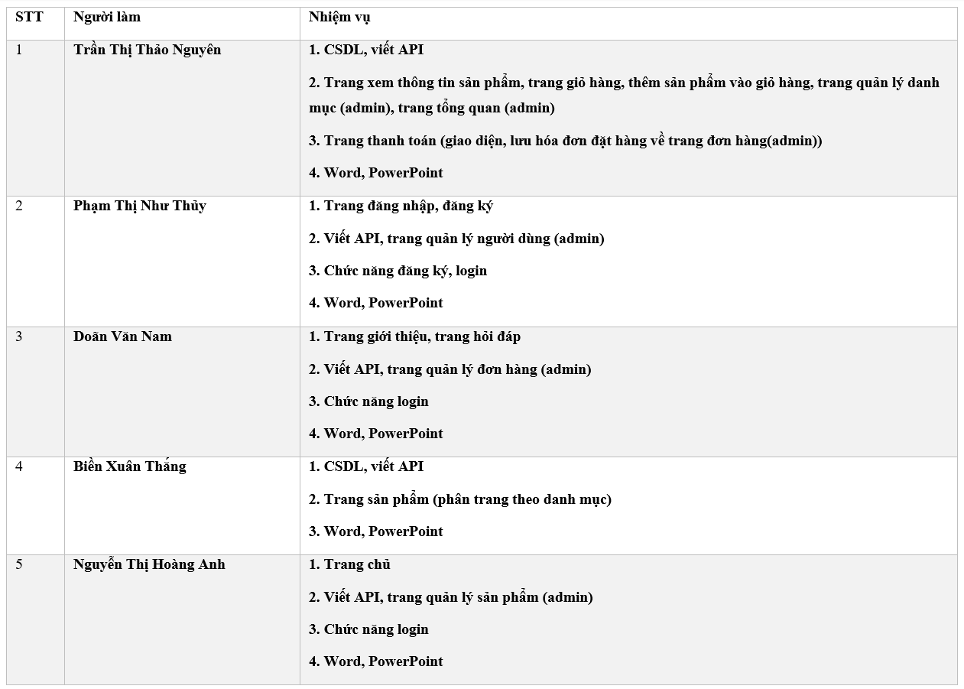
PHÂN CÔNG NHIỆM VỤ

Slide 3
GIỚI THIỆU BÀI TOÁN
Tên bài toán: Xây dựng web bán phụ kiện điện thoại Ngày nay Internet đã trở thành dịch vụ phổ biến và thiết yếu và có ảnh hưởng sâu rộng tới thói quen, sinh hoạt, giải trí của nhiều người. Cùng với sự phát triển nhanh chóng của Internet thì các hình thức mua và bán hàng hóa cho mọi người ngày càng đa dạng và phát triển hơn. Các ứng dụng Web ngày càng trở nên phổ biến. Website sẽ dần dần thay thế những phương thức kinh doanh cũ trong các doanh nghiệp bởi tính ưu việc mà website mang lại như: nhanh hơn, tiện lợi hơn, hiệu quả hơn và không bị giới hạn về không gian và thời gian đặc biệt là trong mùa dịch này. Trước nhu cầu đó, chúng em quyết định chọn và thực hiên đề tài Xây dựng Website bán hàng trực tuyến, cụ thể là bán phụ kiện điện thoại.

Slide 4

CÔNG NGHỆ, PHẦN MỀM PHÁT TRIỂN
* Công nghệ phát triển: HTML, CSS, BOOTSTRAP, JS, VUEJS, C#, * Phần mềm hỗ trợ: + Phần mềm để code : visual studio code, visual studio current + Phần mềm thao tác với cơ sở dữ liệu: sql server. + Phần mềm tạo giao diện: visual studio code.

Slide 5

Cấu trúc bài báo cáo gồm 3 chương
Chương 1: Tổng quan về công nghệ thiết kế website
Chương 2: Phân tích thiết kế hệ thống website
Chương 3: Thiết kế và xây dựng hệ thống website

Slide 6
Chương 1: Tổng quan về công nghệ thiết kế website
Tìm hiểu ngôn ngữ lập trình
HTML
HTML thực chất là từ viết tắt của "HyperText Markup Language", nghĩa là ngôn ngữ đánh dấu siêu văn bản. Trong đó, Hypertext (siêu văn bản) là một đoạn text bất kỳ nhưng có chứa link đến một nguồn thông tin khác (như một đoạn văn bản, một địa chỉ website, hình ảnh, âm thanh…).
b. CSS
CSS là từ viết tắt của Cascade Style Sheet, giúp trình duyệt hiểu được các thiết lập định dạng và bố cục cho trang web. CSS cho phép bạn điều khiển thiết kế của nhiều thành phần HTML chỉ với duy nhất 1 vùng chọn. Điều này giúp giảm tiết kiệm thời gian thiết kế và chỉnh sửa, khi bạn có thể tách biệt được cấu trúc HTML và định dạng CSS.

Slide 7
c. Mô hình MVC
MVC (viết tắt của Model-View-Controller) là một mẫu kiến trúc phần mềm để tạo lập giao diện người dùng trên máy tính. MVC chia một ứng dụng thành ba phần tương tác được với nhau để tách biệt giữa cách thức mà thông tin được xử lý nội hàm và phần thông tin được trình bày và tiếp nhận từ phía người dùng.
d. Mô hình MVVM
Là một mẫu kiến trúc phần mềm tạo điều kiện cho việc tách biệt sự phát triển của giao diện người dùng đồ họa ( chế độ xem ) - có thể là thông qua ngôn ngữ đánh dấu hoặc mã GUI - khỏi sự phát triển của logic nghiệp vụ hoặc back- logic kết thúc ( mô hình ) để chế độ xem không phụ thuộc vào bất kỳ nền tảng mô hình cụ thể nào

Slide 8
2. Một số thư viện, framework hỗ trợ
a. Thư viện Javascript
Là một ngôn ngữ lập trình website, được tích hợp và nhúng trong HTML giúp website sống động hơn.
b. Thư viện Jquery
JQuery là một thư viện JavaScript nhỏ gọn, chạy nhanh. jQuery giải quyết các vấn đề tương tác với HTML, bắt sự kiện, hiệu ứng động ... trở lên rất đơn giản.
c. Thư viện Boostrap
Bootstrap ra đời và được xuất bản trên github vào tháng 8 năm 2011. Về cơ bản, ta hiểu nó như là một thư viện bao gồm các StyleSheet được dựng sẵn trong các file nằm trong folder của bootstrap và công việc của ta là hiểu được nó, nhớ tên các style được dựng sẵn và "ốp" vào cho giao diện
d. Framework vuejs
Vue.js là một framework linh động dùng để xây dựng giao diện người dùng (user interfaces).

Slide 9
3. Cơ sở dữ liệu SQL SERVER
Khái niệm cơ sở dữ liệu
Lịch sử phát triển
Hướng dẫn cài đặt

Slide 10
4. Công cụ hỗ trợ lập trình
a. Visual Studio Code
b. Visual Studio Current

Slide 11

Chương 2: Phân tích thiết kế hệ thống

Slide 12
1. MÔ TẢ BÀI TOÁN, ĐƯA RA YÊU CẦU
a. Đối với người dùng khách
Được quyền xem sản phẩm và thông tin sản phẩm các thông tin liên quan đến trang web, Không được quyền mua hàng
b. Đối với người dùng của trang web
Được quyền đăng ký tài khoản, đăng nhập, xem các sản phẩm và các thông tin liên quan đến trang web…..
c. Đối với người quản trị viên
Được đăng nhập vào trang quản trị.
Quản lý tổng quan.
Quản lý người dùng, thêm sửa xóa người dùng.
Quản lý sản phẩm, thêm sửa xóa sản phẩm.
Quản lý đơn hàng, xem thông tin đơn hàng, xóa đơn hàng.
Quản lý danh mục, thêm sửa xóa danh mục.

Slide 13
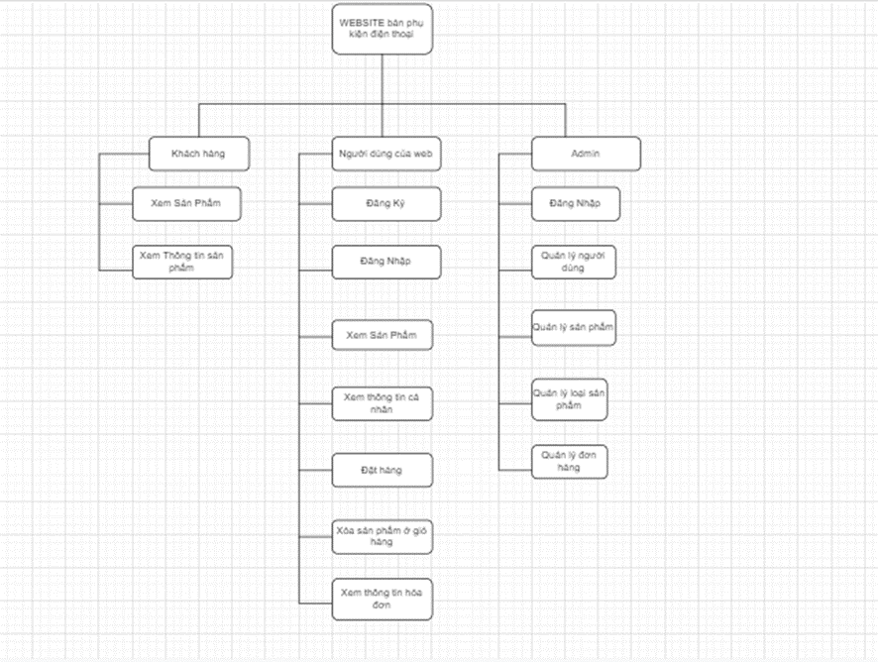
2. Phân tích hệ thống
Yêu cầu chức năng
Yêu cầu phi chức năng
Sơ đồ chức năng
Chức năng cho người dùng
Khách
e. Chức năng cho người dùng
Web
f. Chức năng cho admin

Slide 14
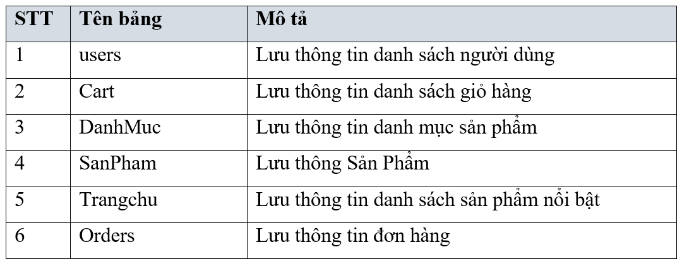
Danh sách các bảng cơ sở dữ liệu

Slide 15
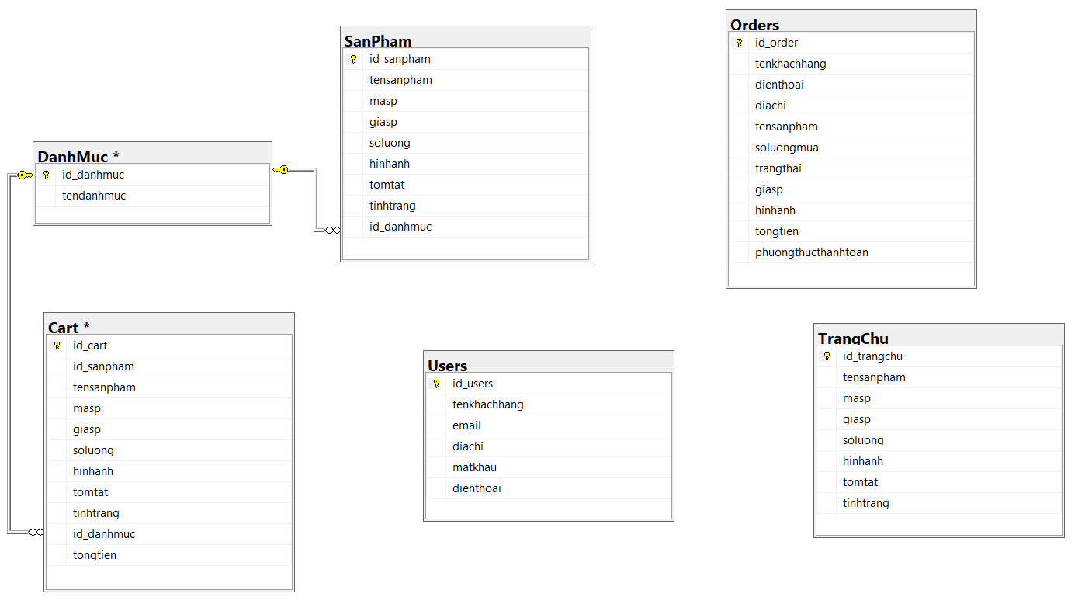
Mô hình DR

Slide 16
Chương 3 Thiết kế và xây dựng hệ thống website
1. Giao diện hiển thị
2. Giao diện quản trị

Slide 17
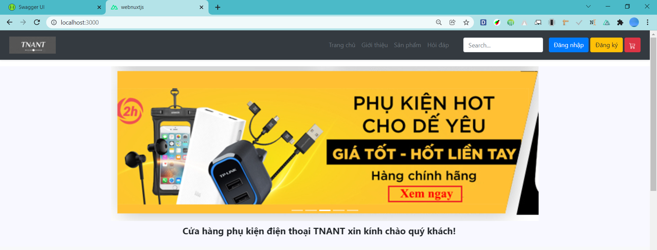
Giao diện trang chủ

Slide 18
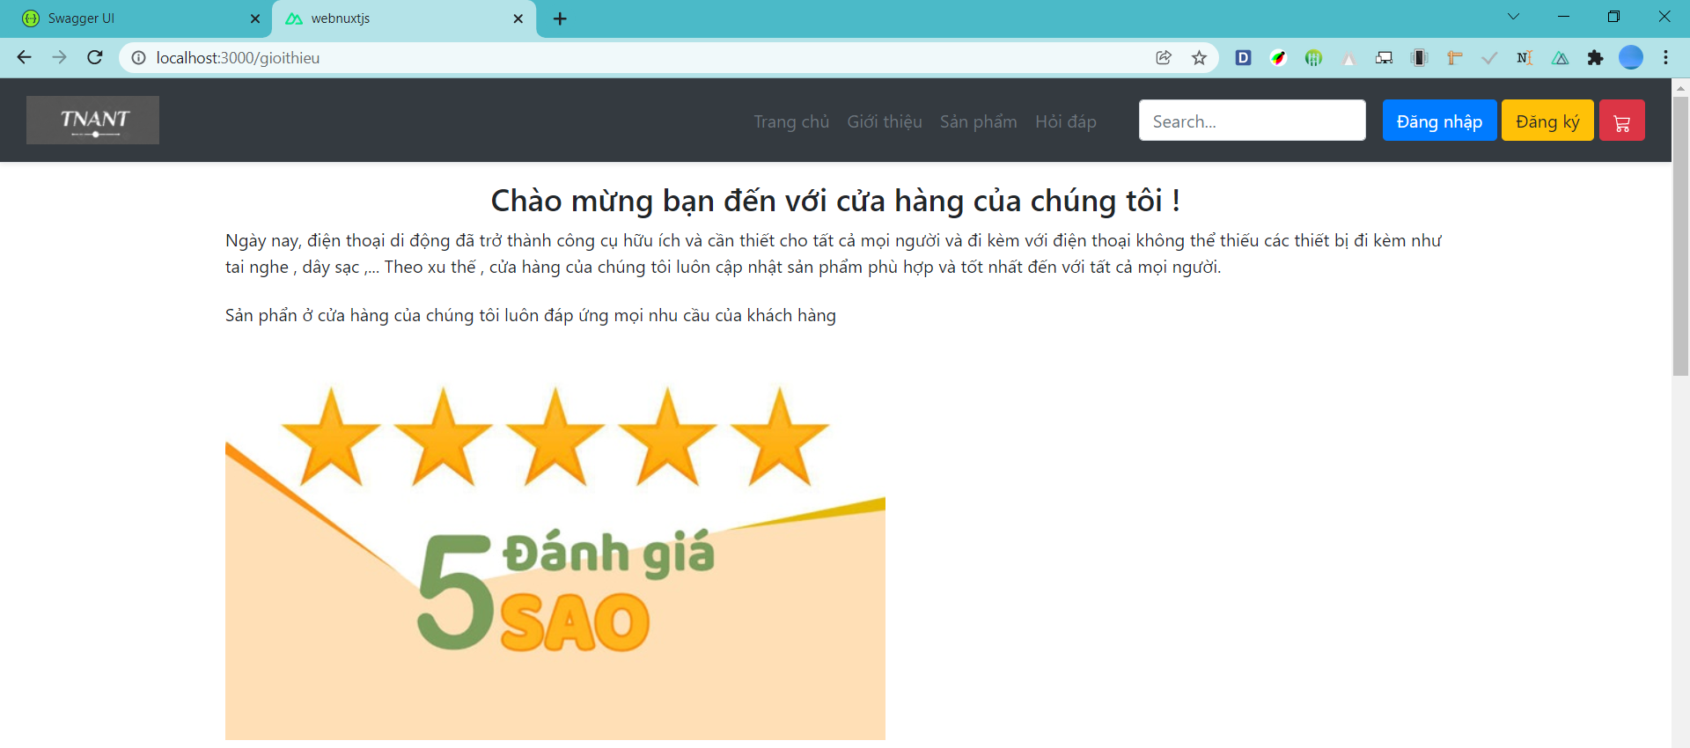
Giao diện giới thiệu

Slide 19
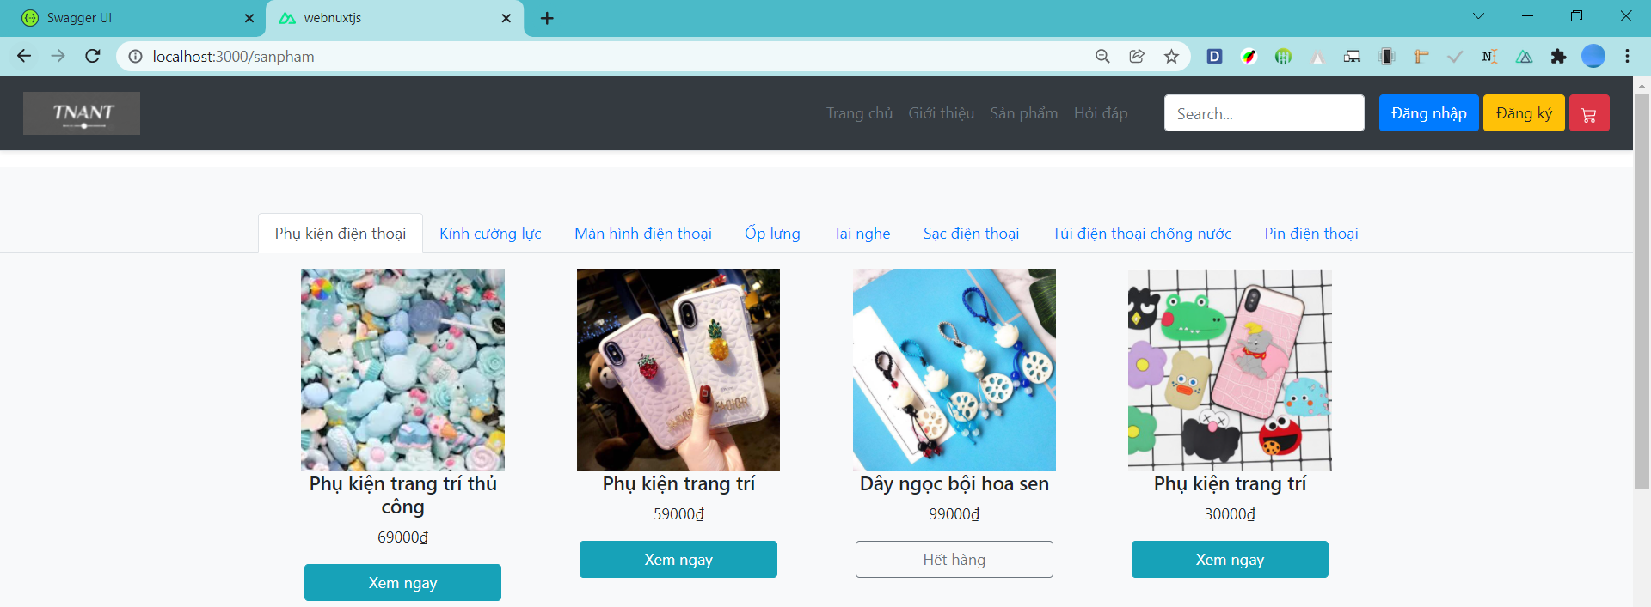
Giao diện sản phẩm

Slide 20
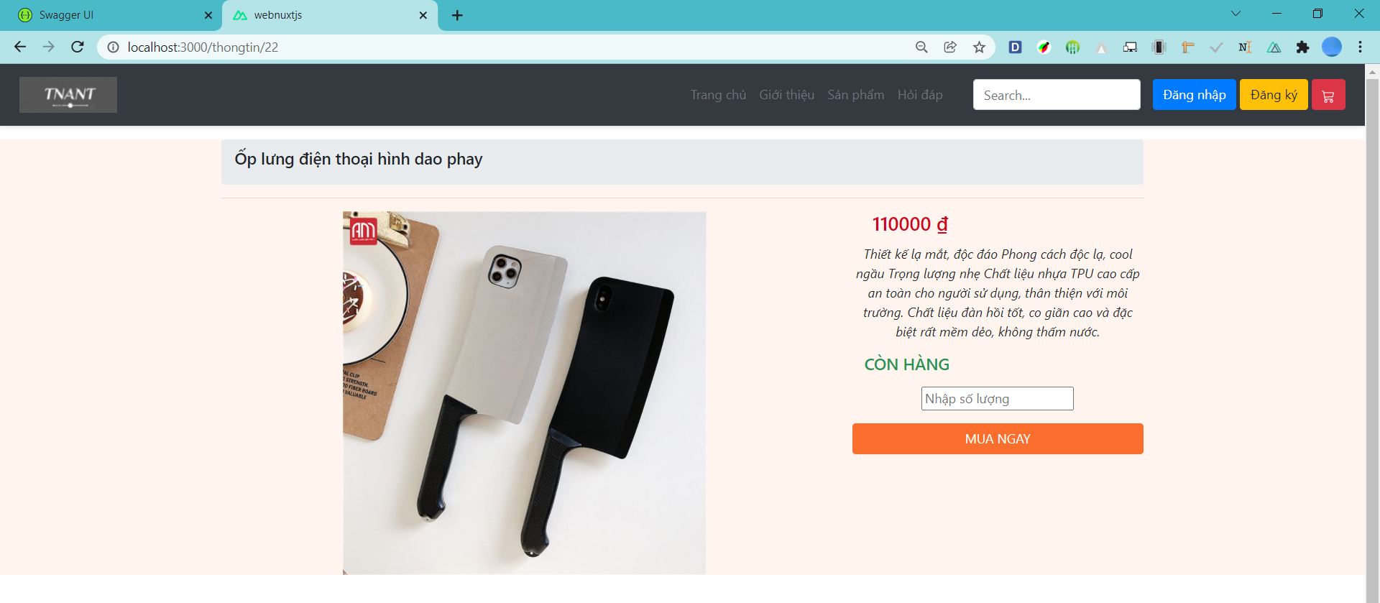
Giao diện xem thông tin sản phẩm

Slide 21
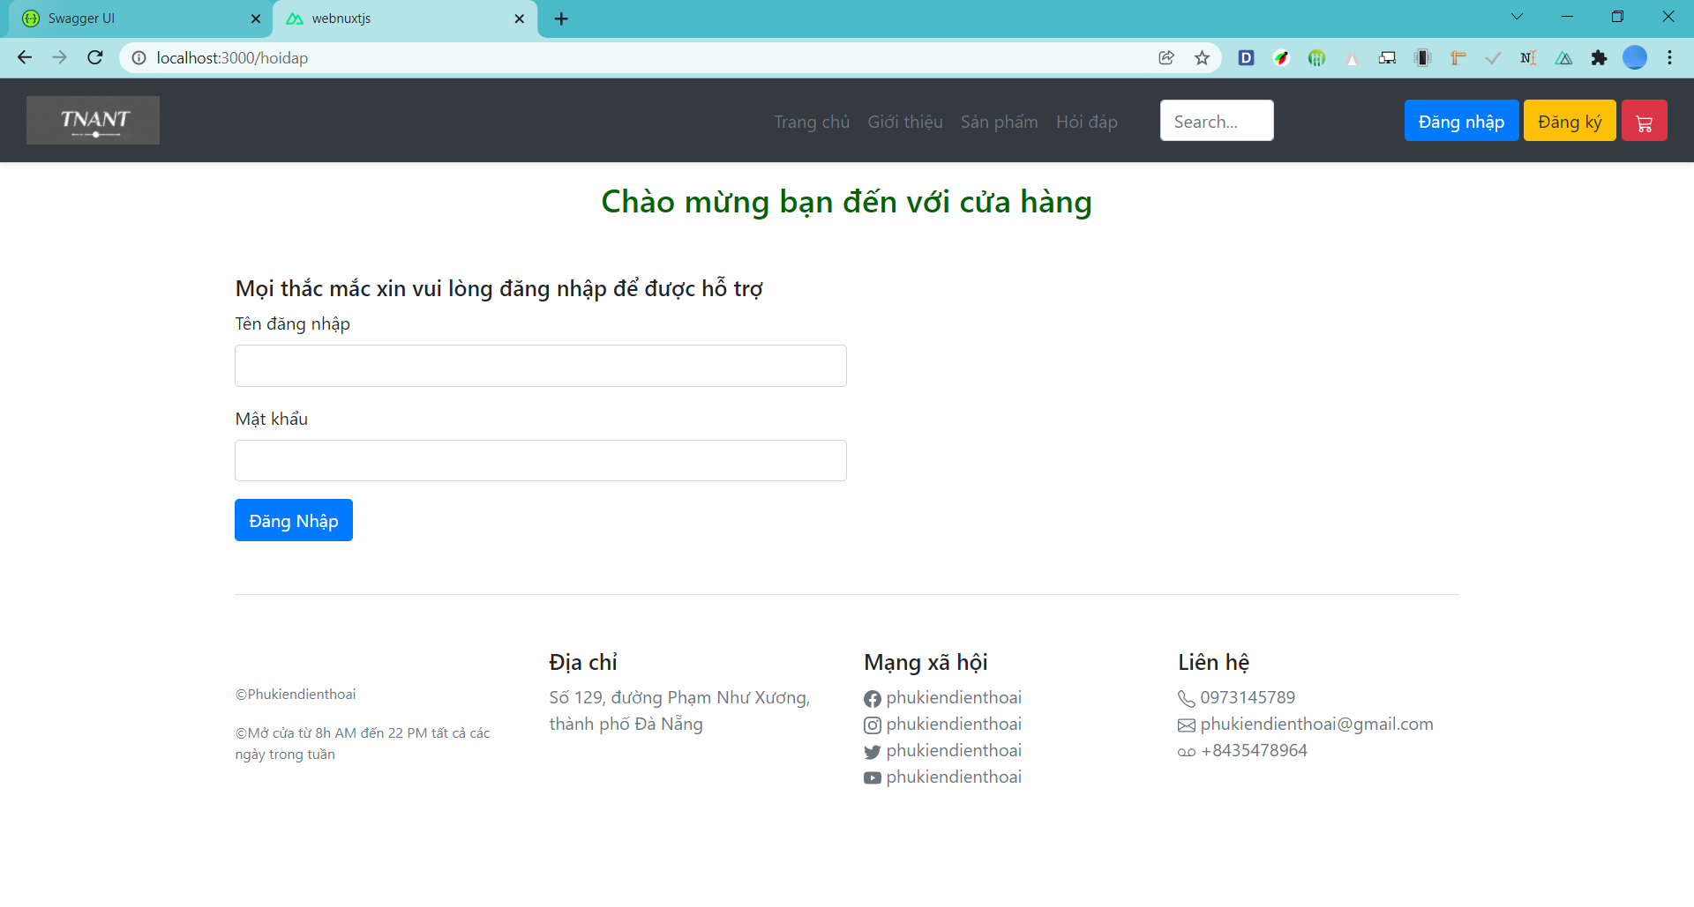
Giao diện hỏi đáp

Slide 22
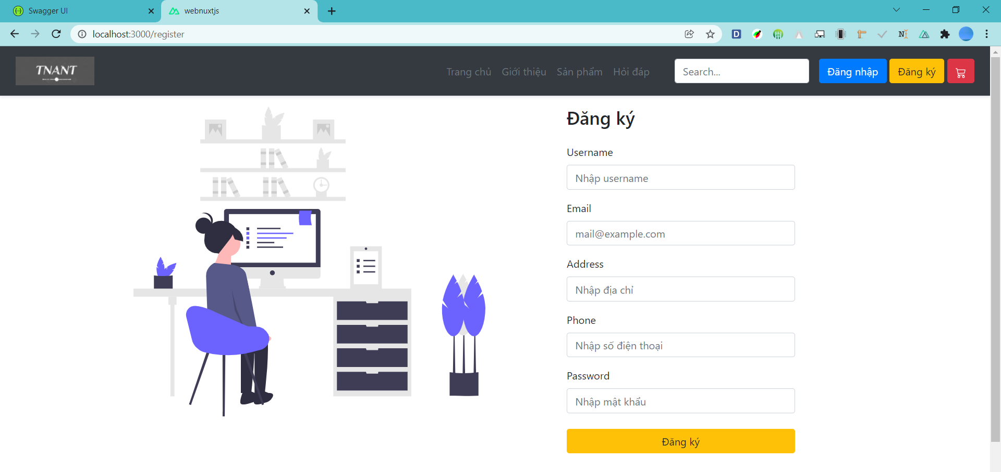
Giao diện đăng ký

Slide 23
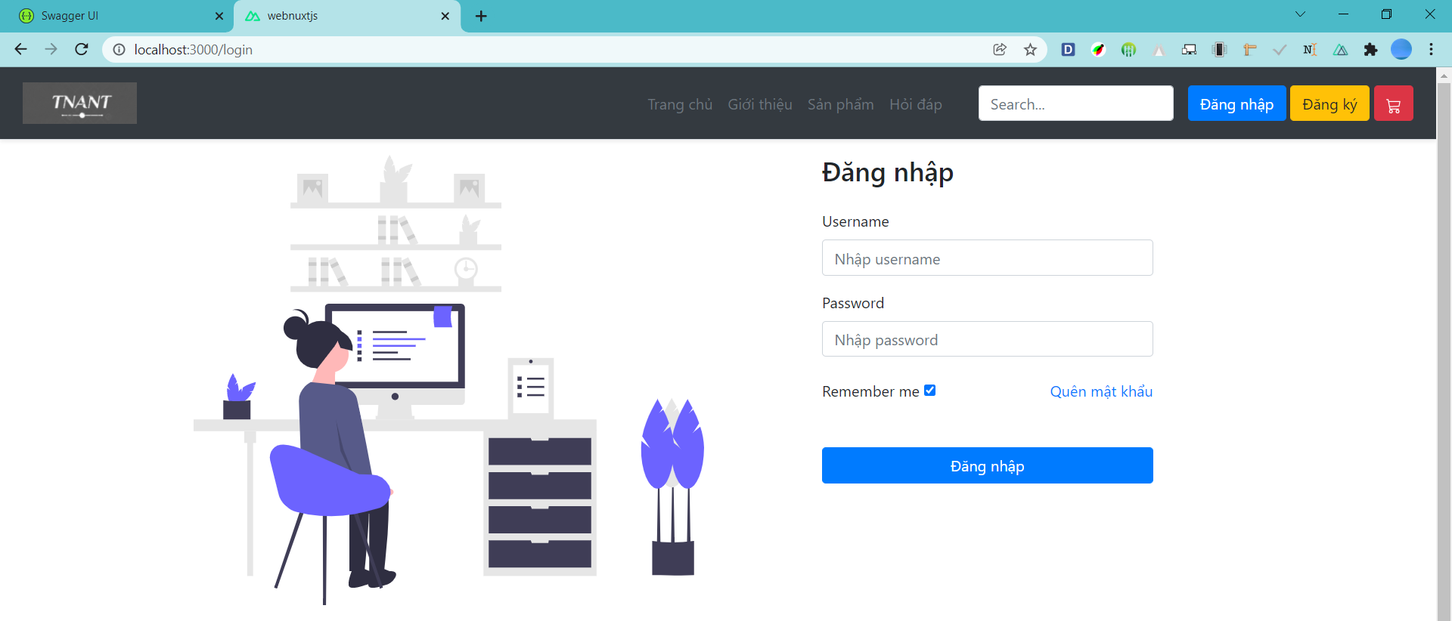
Giao diện đăng nhập

Slide 24
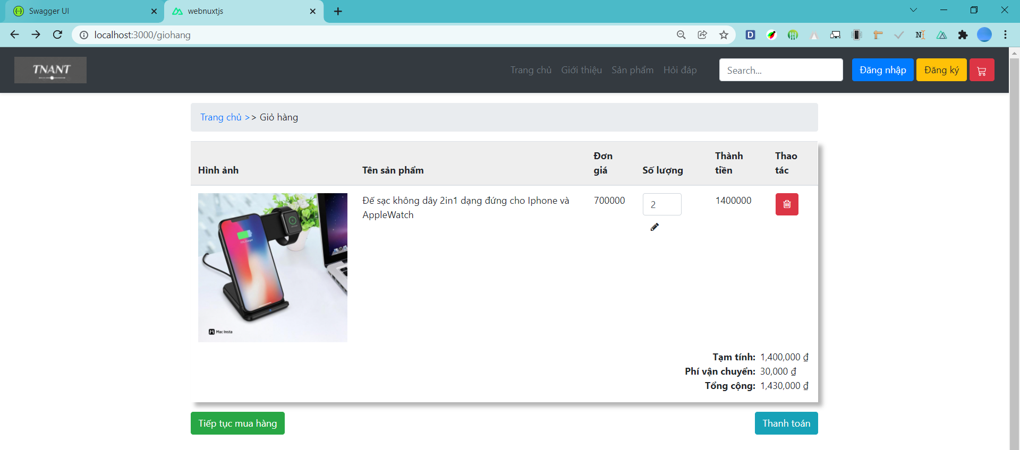
Giao diện giỏ hàng

Slide 25
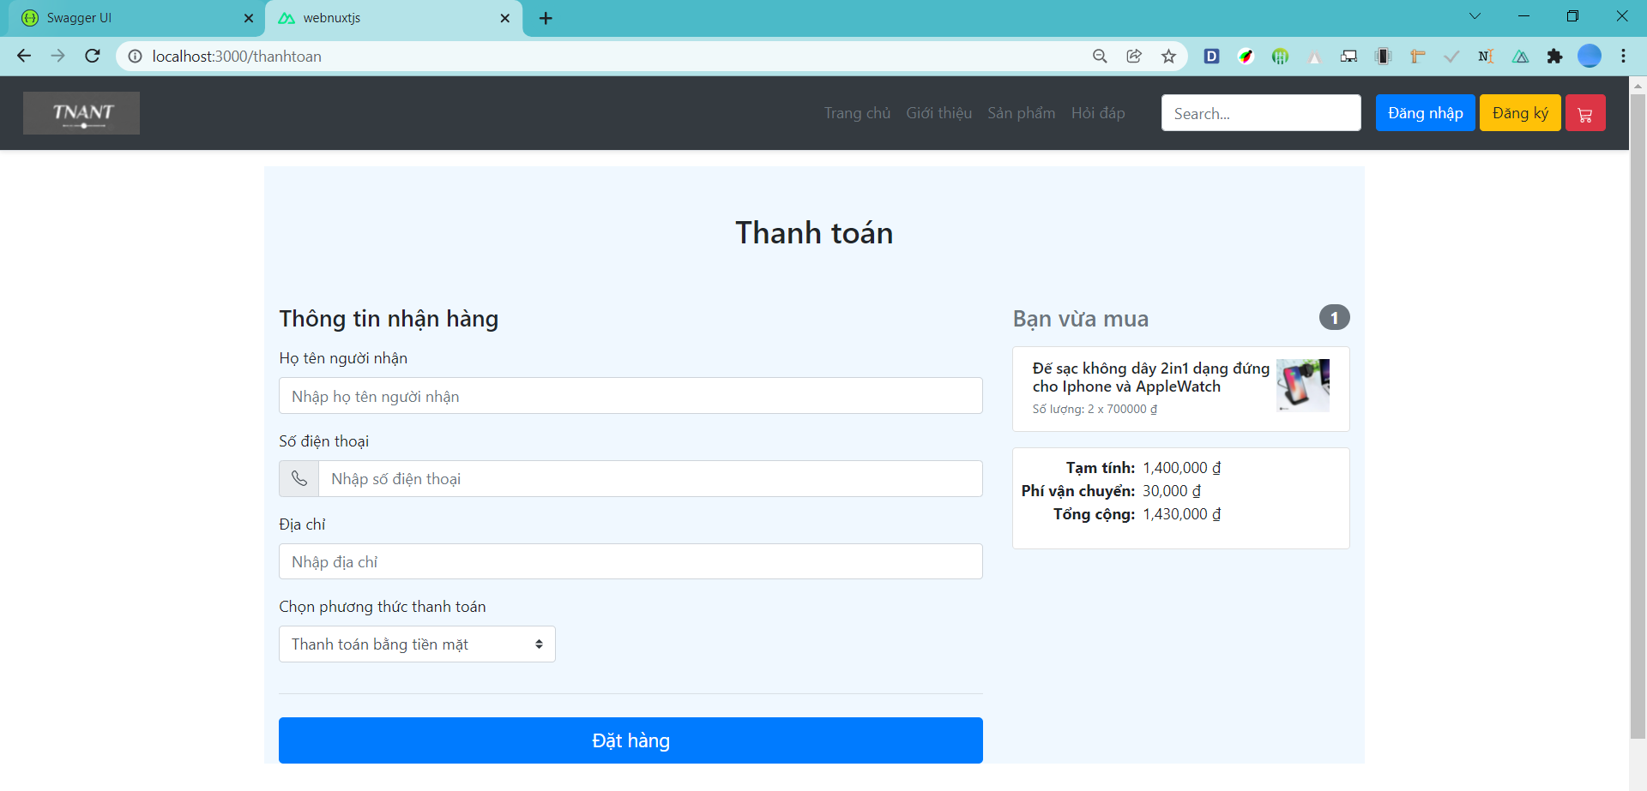
Giao diện thanh toán

Slide 26
Thank you

